Slide 1

웹프로그래밍 깃허브 정리
2021863058 장현호
깃허브 메인 주소 : https://github.com/Xssgh/Web-Programming
깃허브 페이지 주소 : https://xssgh.github.io/Web-Programming/

Slide 2


MIRI COMPANY
목차
01
02
03
04
05
06
07
전체화면
예제문제
실습문제
외부 코드
수업시간 제출물
과제
점수 평가

Slide 3

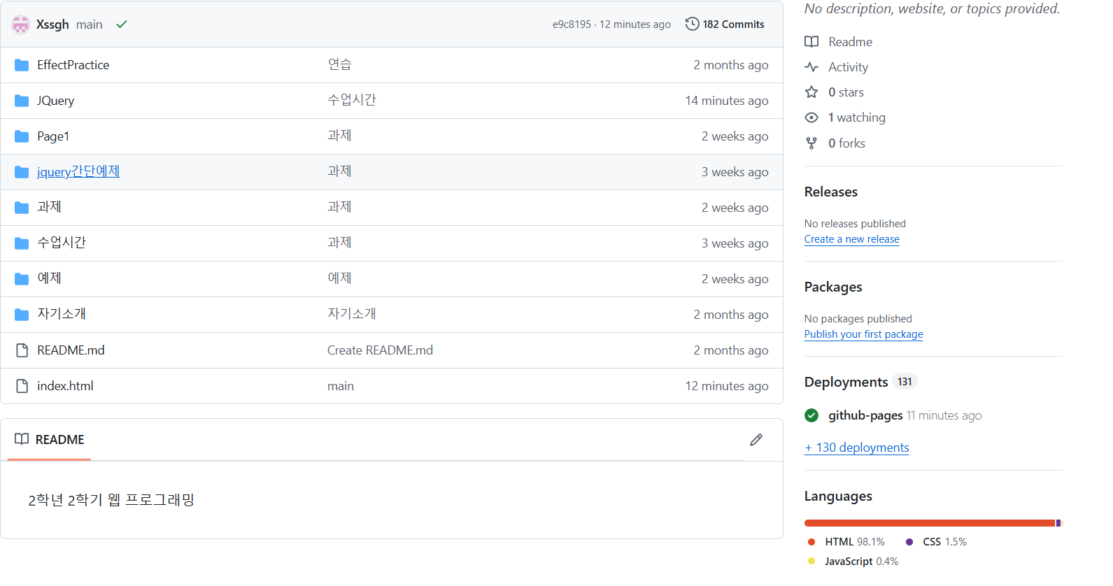

1. 전체 화면

Slide 4
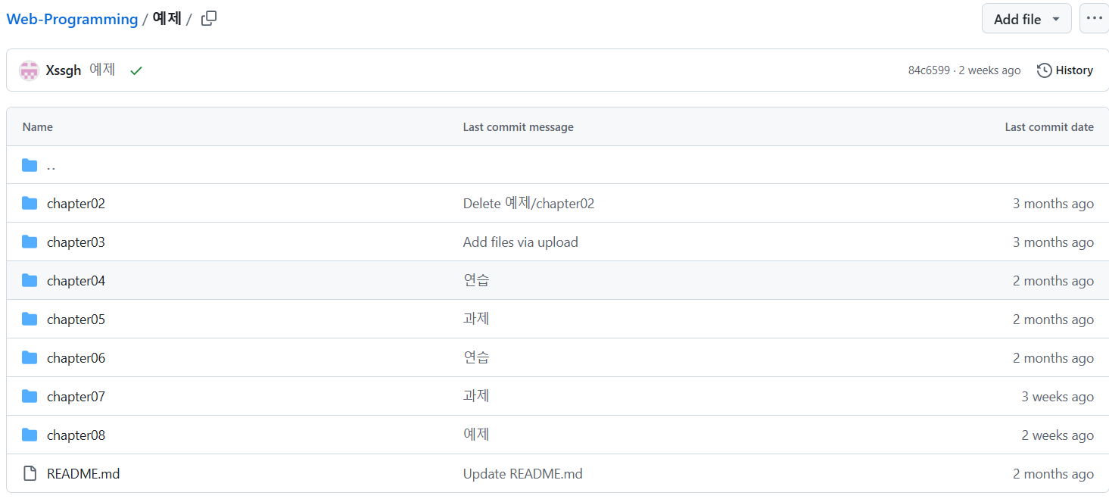
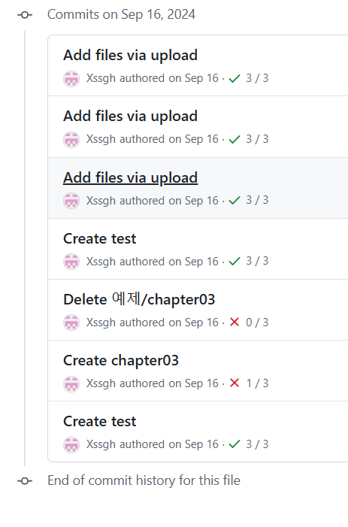
2. 예제문제

Slide 5
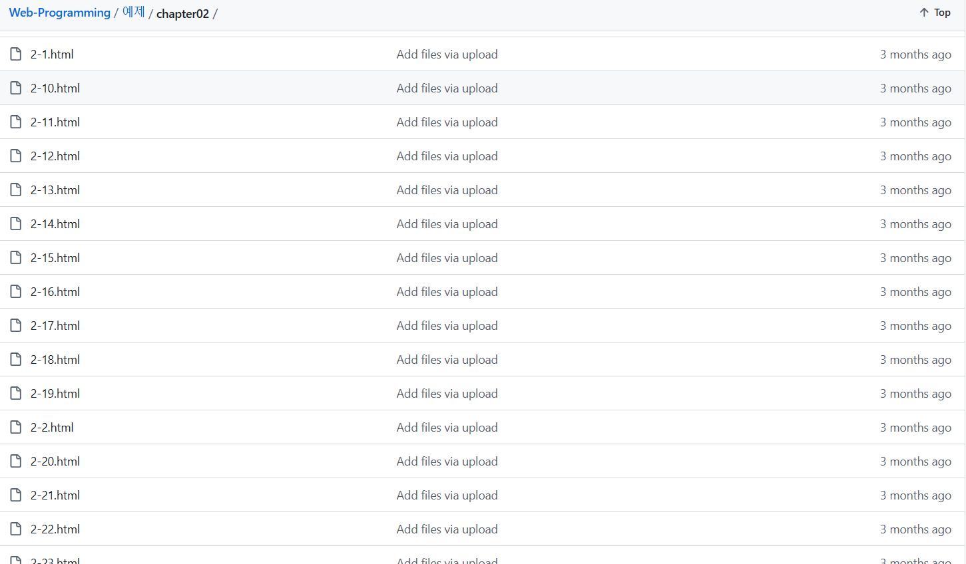
2. 예제문제

Slide 6
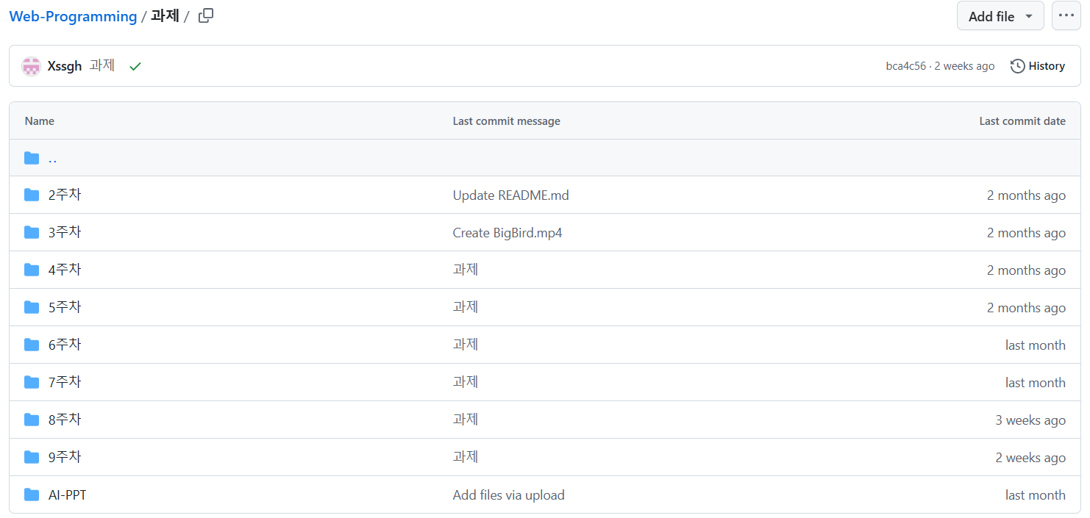
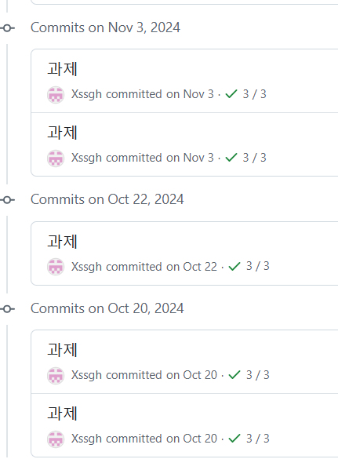
3. 실습문제

Slide 7
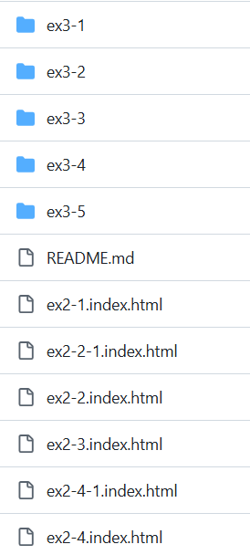
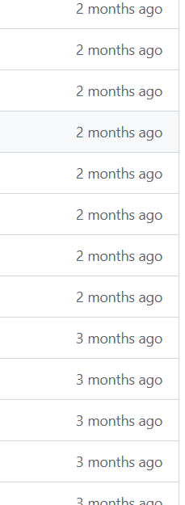
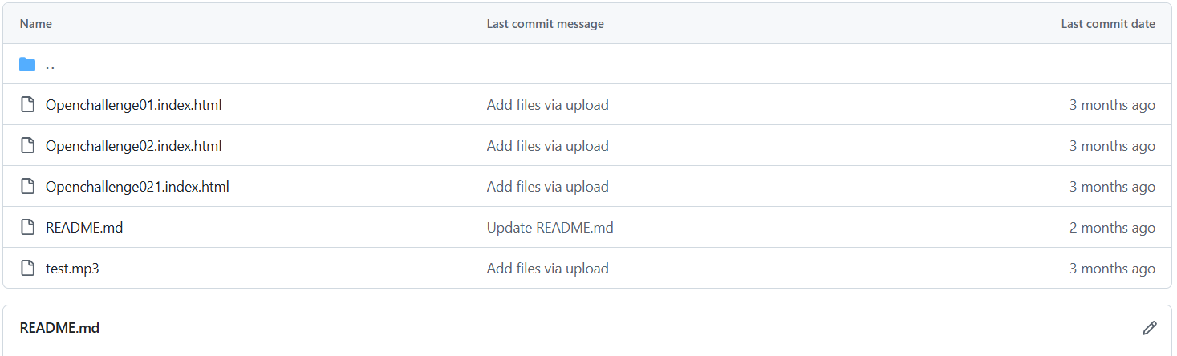
3. 실습문제

Slide 8
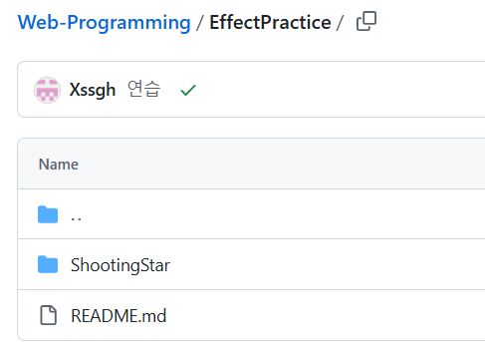

4. 외부 코드

Slide 9
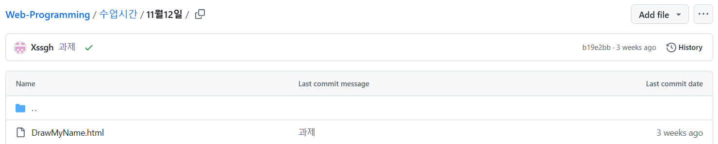
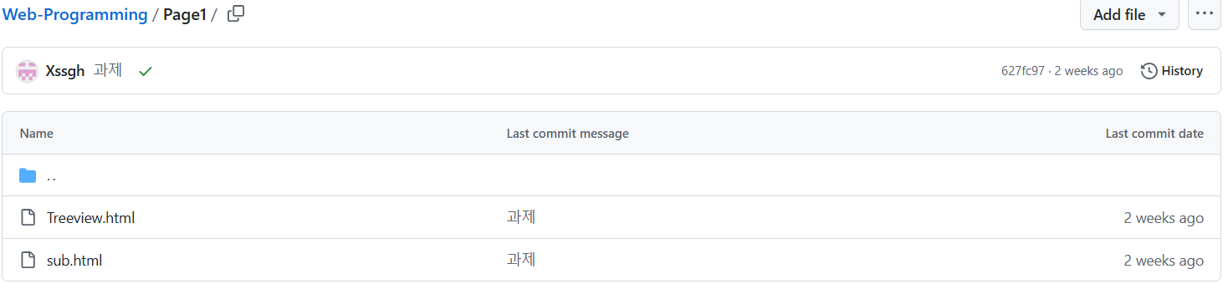
5. 수업시간 제출물
트리뷰 만들기와 이름 그리기

Slide 10
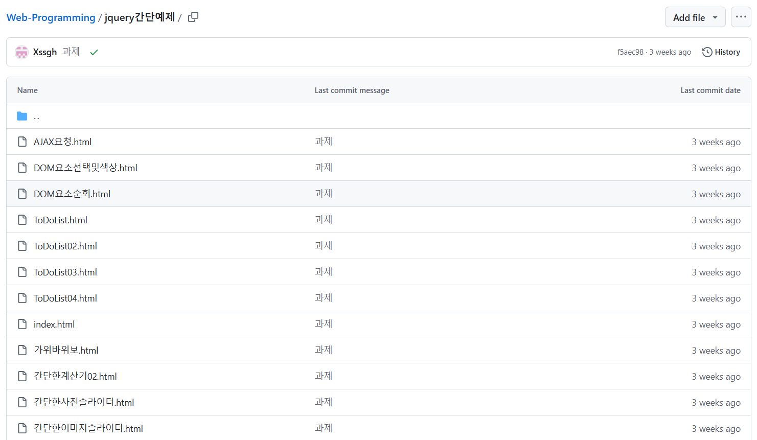
5. 수업시간 제출물
하나의 페이지에 예제 모으고 클릭 시 실행

Slide 11
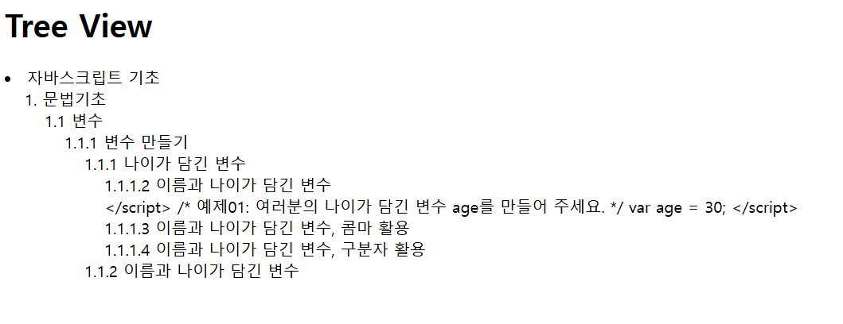
5. 수업시간 제출물

Slide 12
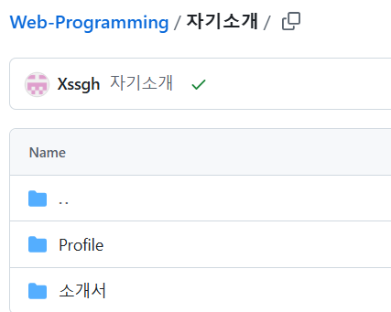
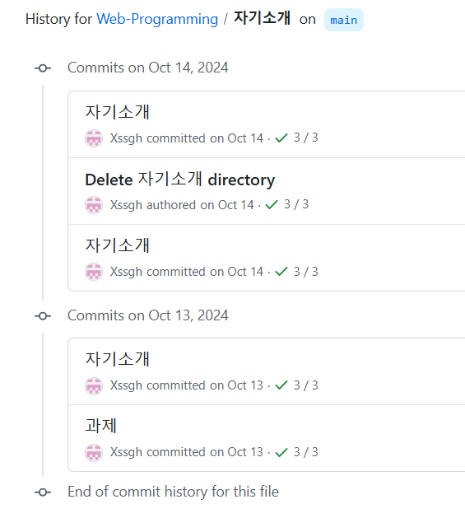
6. 과제
자기소개, js-node ppt, Dom 자기소개 등

Slide 13
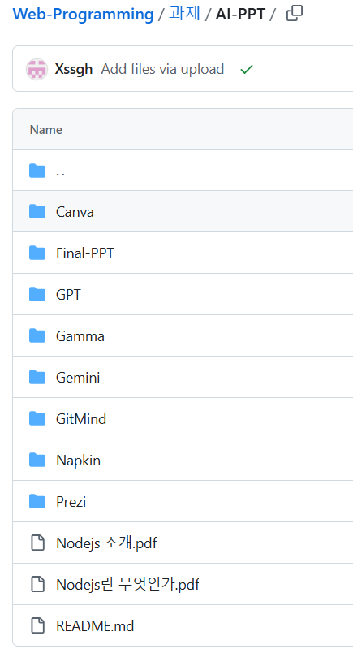
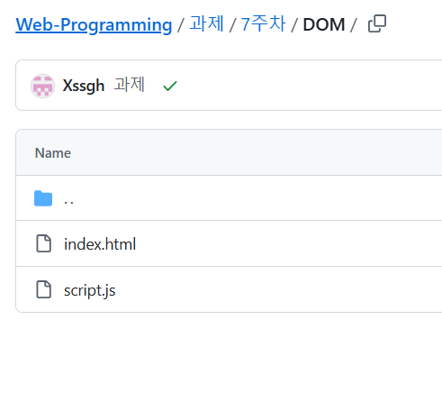
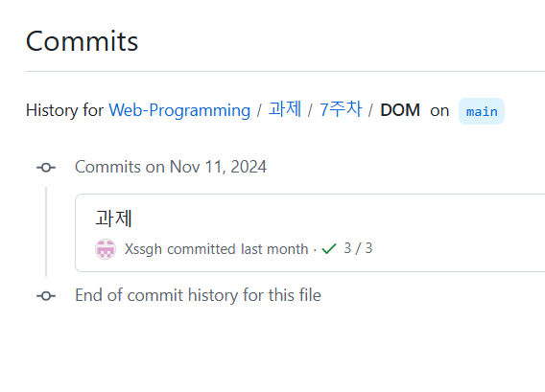
6. 과제
자기소개, js-node ppt, Dom 자기소개 등

Slide 14
7. 점수 평가
점수 : 30
깃허브에 파일을 체계적으로 정리하지 못한 점이 아쉬움. 또한 실습문제 제출 초반에 파일의 파일명을 기입하는데 오해가 있어서 실습문제 초반과 중, 후반 파일명이 다름.
하지만 모든 과제 제출물과 수업시간에 했던 활동들을 전부 올렸으며 파일이 체계적이지 못한 점은 제출 날짜가 꼬일 가능성을 가지고 있었기 때문에 점수는 30

